Slide 1
Bài 60
Tương tác dịch vụ Web dạng JSON nguyên thủy

Slide 2
Nội dung bài học
JSON là gì?
Cấu trúc lớp, đối tượng, thành phần của Json Object, Json Array
Cách đọc dữ liệu dạng Json

Slide 3
Khái niệm Định Dạng JSON:
JSON (JavaScript Object Notation) được định nghĩa dữ theo ngôn ngữ JavaScript, tiêu chuẩn ECMA-262 năm 1999, cấu trúc là một định dạng văn bản đơn giản với các trường dữ liệu được lồng vào nhau. JSON được sử dụng để trao đổi dữ liệu giữa các thành phần của một hệ thống tương thích với hầu hết các ngôn ngữ C, C++, C#, Java, JavaScript, Perl, Python…
JSON được xây dựng dựa trên hai cấu trúc chính:
Tập hợp cặp giá trị name/value, trong nhiều ngôn ngữ khác nhau cặp giá trị này có thể là object, record, struct, dictionary, hash table, keyed list…
Tập hợp danh sách các giá trị, có thể là array, vector, list hay sequence.

Slide 4
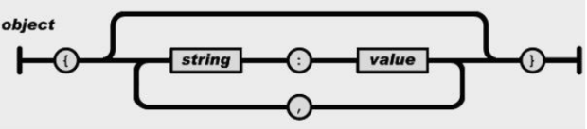
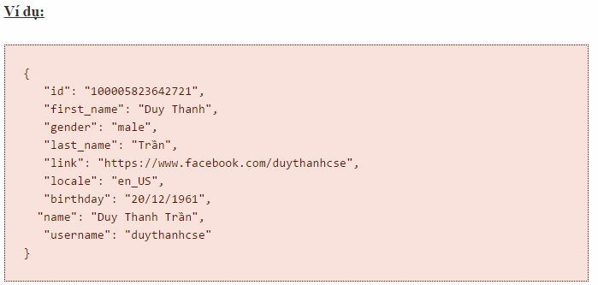
Và tuỳ thuộc vào dữ liệu cần trao đổi, JSON có thể có nhiều dạng khác nhau, tuy nhiên có thể tống hợp ở những hai dạng chính sau:
Một đối tượng Object chứa các cặp giá trị string/value không cần thứ tự, được bao trong cặp “{}”, các giá trị bên trong được định dạng “string:value” và chia cách nhau bởi dấu “,”. Value ở đây có thể là chuỗi, số, true- false, null…Có thể xem mô tả cùng ví dụ sau:

Slide 5
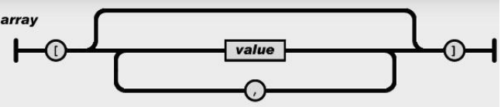
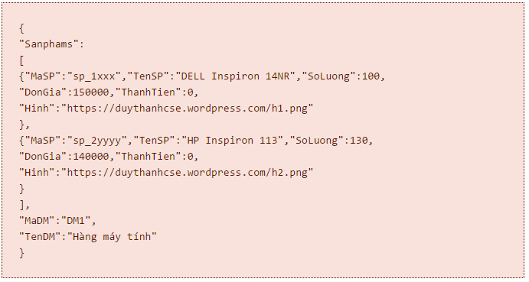
Ví dụ:
Một đối tượng mảng có bao gồm nhều phần tử con có thứ tự. Các phần từ con được bao trong cặp “[]” và chia cách nhau bởi dấu “,”. Mỗi phần tử con có thể là một giá trị đơn lẻ như: số, chuỗi, true-false, null hoặc một object khác, thậm chí có thể là một mảng.

Slide 6
Việc đọc và ghi định dạng JSON được tích hợp sẵn trong Android SDK (nó nằm trong thư viện org.json)
JSONObject: đối tượng quản lý JSON ở dạng một Object.
JSONArray: đối tượng quản lý JSON ở dạng tập hợn các Object hoặc Array.
JSONStringer: đối tượng chuyển dữ liệu JSON thành dạng chuỗi.
JSONTokener: chuyển đổi đối tượng JSON (chuẩn RFC-4627) mã hoá chuỗi một thành đối tượng tương ứng.

Slide 7
Demo lấy danh sách contact mẫu:
http://www.w3schools.com/website/customers_mysql.php
I:\Topica\codingthamkhao\SourceCode_CU\BaitapModule4s2356\HocJsonBai1

Slide 8
Nên tạo 1 JSonFactory
public class JSonFactory { public static String readContentJSonFormat(Reader reader) { String data=""; try { StringBuilder sb = new StringBuilder(); int cp; while ((cp = reader.read()) != -1) { sb.append((char) cp); } data=sb.toString(); } catch (Exception ex) { Log.e("Loi_JSON",ex.toString()); } return data; } }

Slide 9
Nên tạo 1 JSonFactory
public static JSONArray readJSonArray(String url) { JSONArray array=null; try { //mở luồng đọc dữ liệu từ url InputStream is = new URL(url).openStream(); //Khai báo đối tượng reader có thể đọc được nội dung //chứa Unicode BufferedReader rd = new BufferedReader (new InputStreamReader(is, Charset.forName("UTF-8"))); String jsonFormat=readContentJSonFormat(rd); //ta đọc được nội dung có format là Json vào //biến jsonFormat--> ta cần đưa nó về JsonArray //vì nó được bao bọc bởi cặp ngoặc [] array=new JSONArray(jsonFormat); } catch (Exception ex) { Log.e("LOI_JSON",ex.toString()); } return array; } }

Slide 10
Đọc dữ liệu từ JSOnArray
protected ArrayList<Customer> doInBackground(String... params) { ArrayList<Customer> dsCustomer=new ArrayList<>(); try { JSONArray jsonArray= JSonFactory.readJSonArray(params[0]); if(jsonArray!=null)//nếu có dữ liệu { //duyệt tất cả JsonObject bên trong //JsonArray như sau: for(int i=0;i<jsonArray.length();i++) { JSONObject jsonObject= jsonArray.getJSONObject(i); Customer customer=new Customer(); if(jsonObject==null)continue;//nhảy qua kế tiếp if(jsonObject.has("Name"))//có thuộc tính Name { customer.setName(jsonObject.getString("Name")); } if(jsonObject.has("City")) { customer.setCity(jsonObject.getString("City")); } if(jsonObject.has("Country")) { customer.setCountry(jsonObject.getString("Country")); } dsCustomer.add(customer); } } } catch (Exception ex) { Log.e("LOI_BACKGROUND",ex.toString()); } return dsCustomer; }

Slide 11


END

